Slide 1
Проект «Дороги, которые мы выбираем»
Киселева Елена Юрьевна, руководитель волонтерского отряда «Вместе мы сила» МБОУ «СОШ№2» а. Хатукай, Красногвардейский район

Slide 2
Профориентация, выбор профессии или ориентация на профессию (лат. Professio – род занятий и фр. Orientation – установка) – комплекс занятий, проводимый с целью выявить склонность человека к определенному роду деятельности, профессии – это одно из самых распространенных определений

Slide 3
Профориентационные занятия желательно начинать проводить с учащимися 7-9 классов
Если вовремя уделить время профориентации, то будущие абитуриенты будут знать заранее:
Кем хотят быть;
Куда поступать;
Как поступить успешно

Slide 4
План проведения недели профориентации в МБОУСОШ №2 с 21.01.2013 г. по 26.01.2013 г.
№ | Мероприятия | Дата | Ответственные
1. | Классные часы о профессиях, о труде со 2-го по 11 класс | В течение недели | Классные руководители, ст. вожатая
2. | Выставка рисунков «Кем я мечтаю быть с 3 по 7 класс | 25. 01 | Кл. рук., уч. рисования, редактор стенгазеты
3. | Анкетирование по выбору профессии и профиля в 8-9 классах | 24.01 | Психолог
4. | Выставка газет «Знакомство с профессией» 10 классы | 25.01 | Классные руководители, редактор стенгазеты
5. | Выставка творческих работ уч – ся начальной школы | 25.01 | Классные руководители, ст. вожатая
6. | «Проба профессии» – 8 А во 2 А классе | В течение недели | Классные руководители, ст. вожатая
7. | «Проба профессии» - 8 Б во 2 Б классе | В течение недели | Классные руководители, ст. вожатая
8. | «Проба профессии» - 8 В в 3 А классе | В течение недели | Классные руководители, ст. вожатая
9. | «Проба профессии» - 9 Б в 3 Б, 3 В классе | В течение недели | Классные руководители, ст. вожатая
10. | «Проба профессии» - 9 А в 4 А классе | В течение недели | Классные руководители, ст. вожатая
11. | «Проба профессии» - 9 В в 4 Б классе | В течение недели | Классные руководители, ст. вожатая
12. | Выставка проектов по технологии среди уч-ся 8 – 9 классов | 26.01 | Евтихова Н.М., члены актива
13. | Конкурс фоторабот уч-ся 5-7 кл., «Профессии всякие нужны…» | 24.01 | Классные руководители, ст. вожатая
14. | Экскурсии: 2-е классы – библиотека; 3-е классы – почта; 4-е классы – парикмахерская; 5-е классы – амбулатория; 6-е классы – пекарня; 7-е классы – коммунхоз; 8-е классы – администрация Хатукайского с/п | В течение недели | Классные руководители, ст. вожатая
15. | Встреча с работниками центра занятости населения для уч-ся 9 – 11 классов | В течение недели | Классные руководители, ст. вожатая

Slide 5
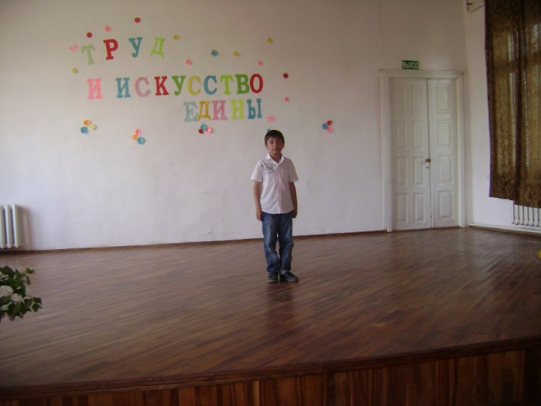
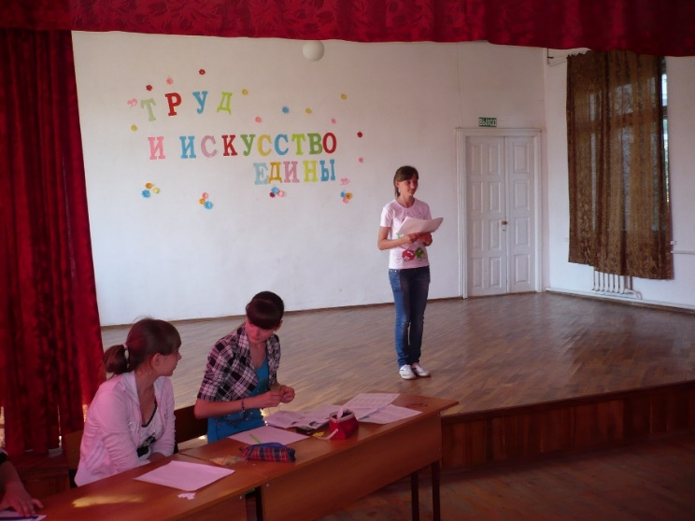
Конкурс стихов
«Труд и искусство едины»

Slide 6
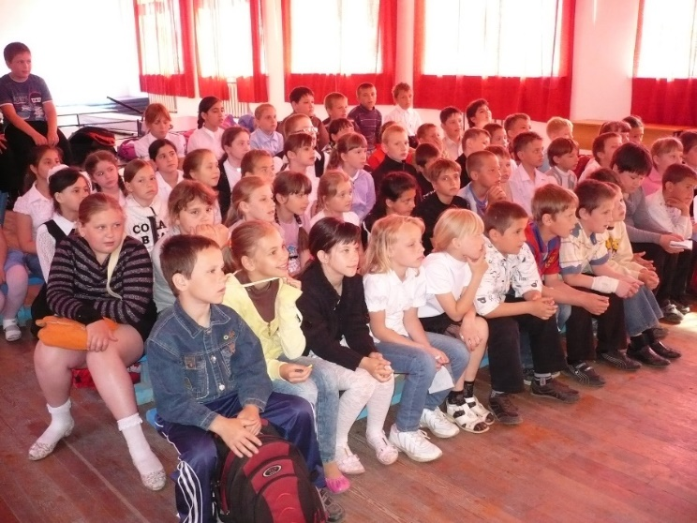
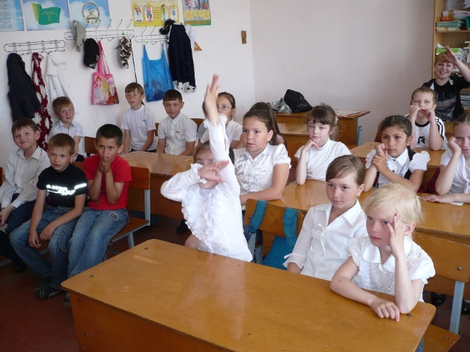
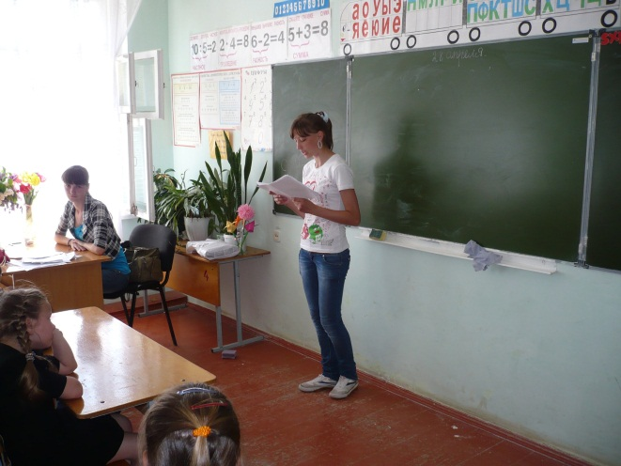
Игра «Угадай профессию»

Slide 7

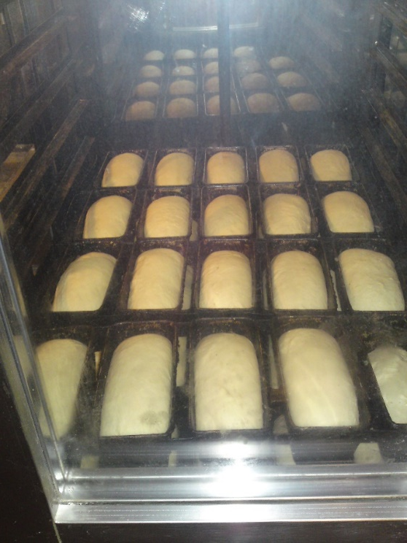
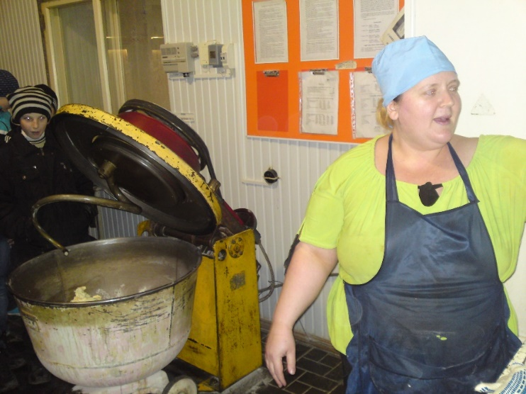
Экскурсия в ООО «Прометей»

Slide 8
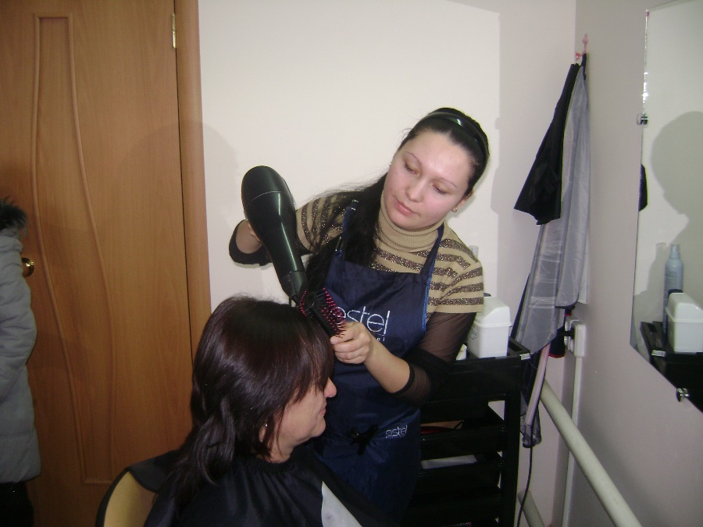
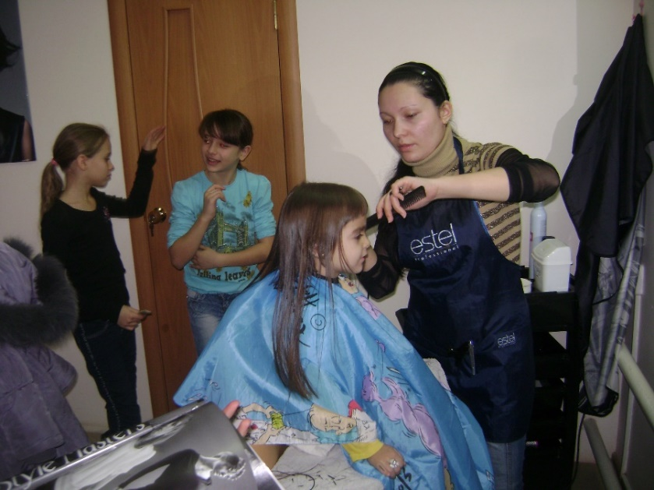
Экскурсия в парикмахерскую «Нелли»

Slide 9
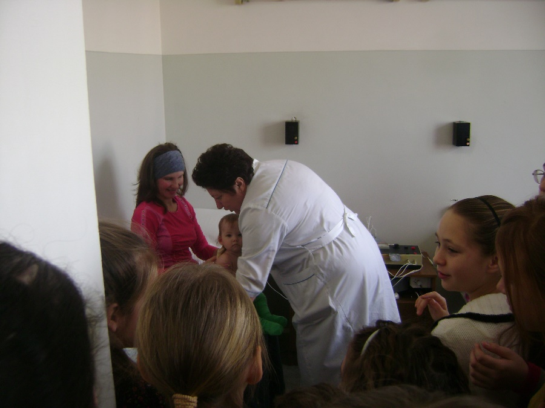
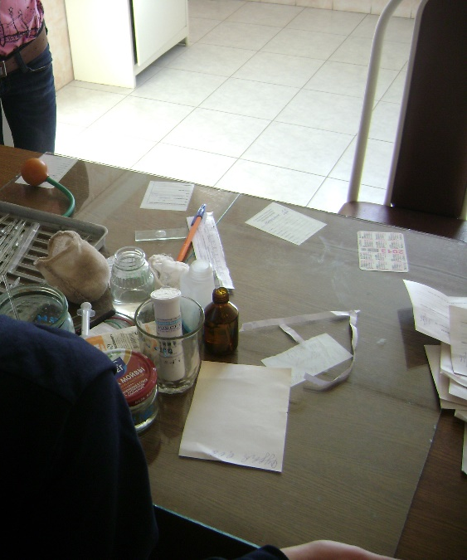
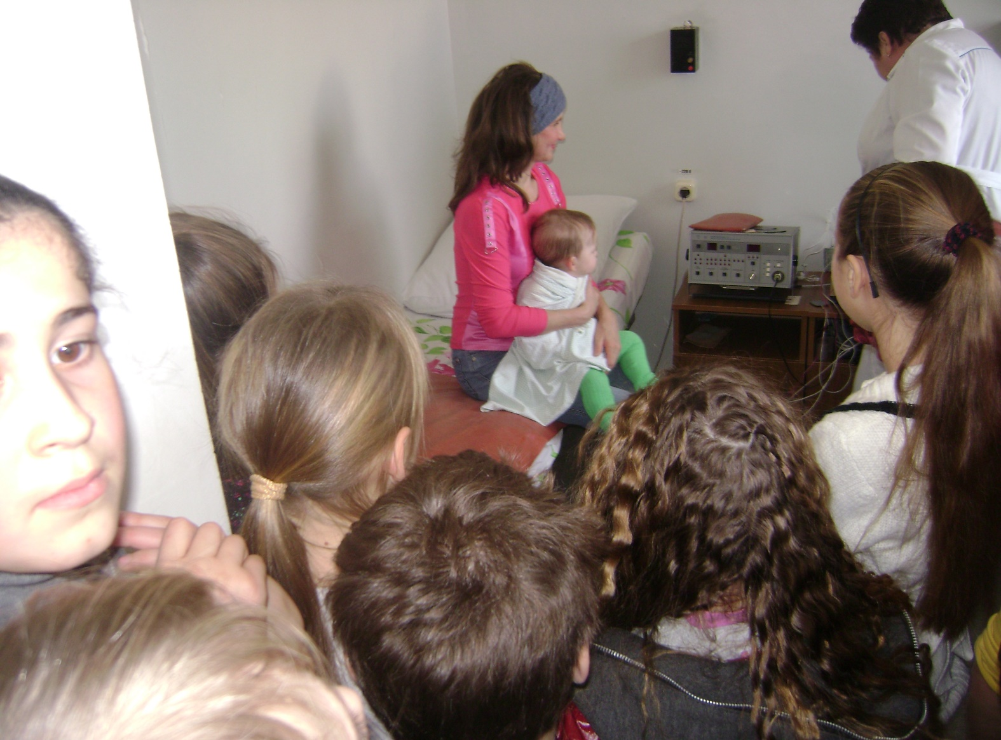
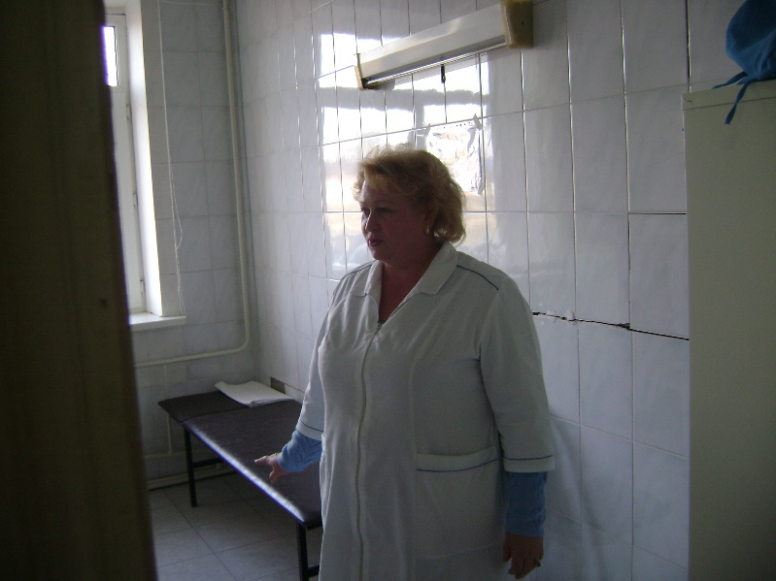
Экскурсия в амбулаторию

Slide 10
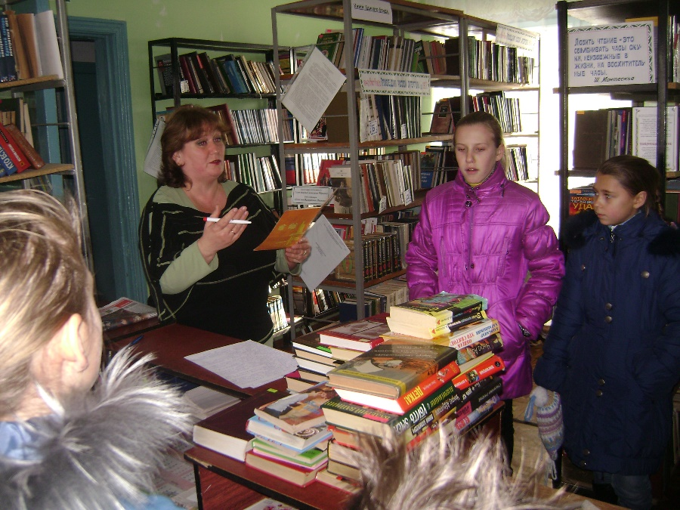
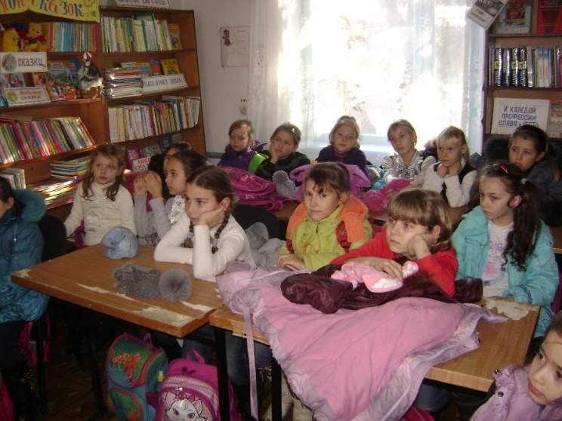
Экскурсия в библиотеку

Slide 11
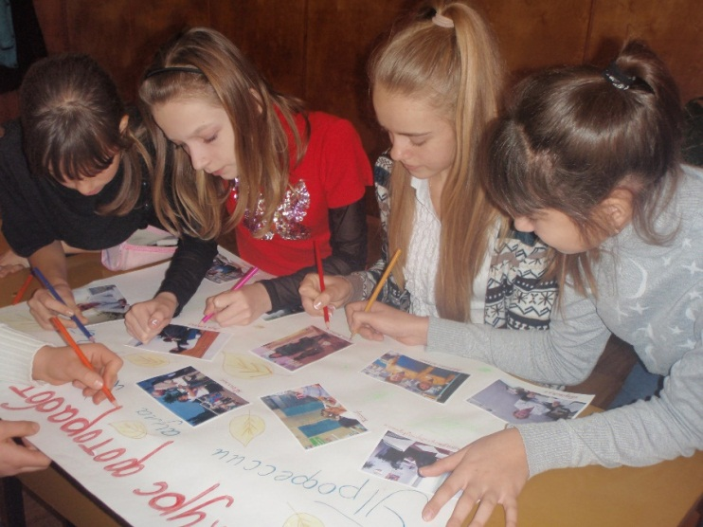
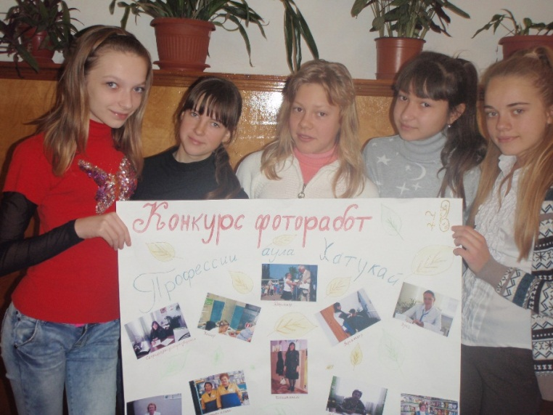
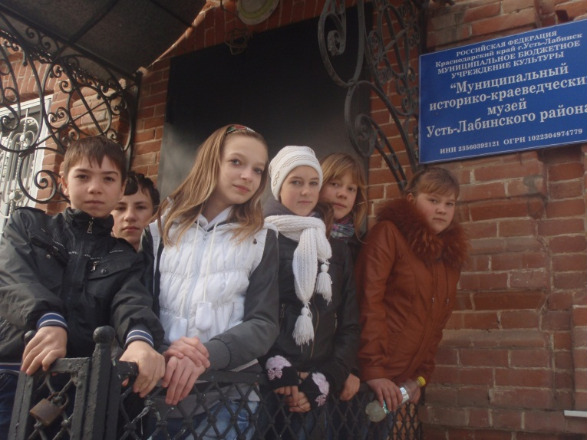
Выпуск стенгазет, посвященных профессиям нашего аула

Slide 12
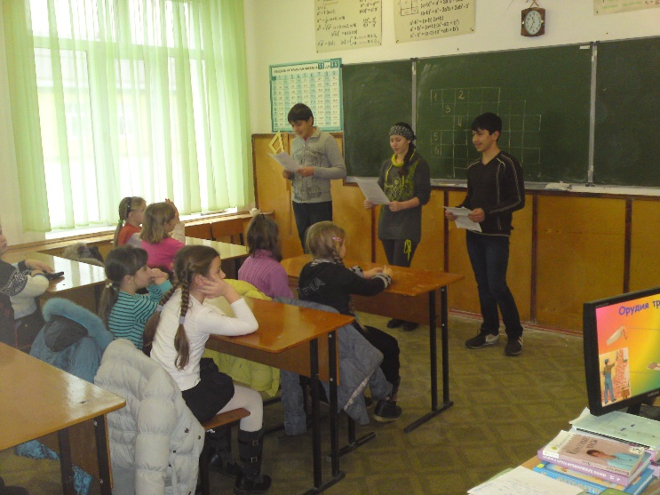
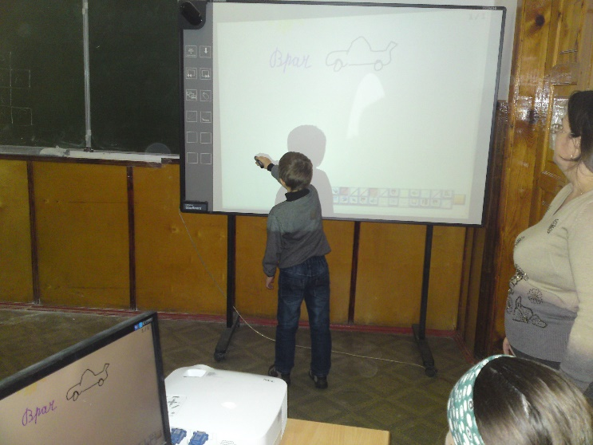
Классный час о профессиях для учащихся
2 класса, подготовленный учениками 8 а класса

Slide 13

Прораб
Прораб (сокращение от «производитель работ») — должность руководителя среднего звена на стройке.
Организует производство строительно-монтажных работ.
Обеспечивает выполнение производственных заданий по вводу объектов в эксплуатацию в установленные сроки.
Ведет учет выполненных работ, оформляет техническую документацию.
Инструктирует рабочих непосредственно на рабочем месте по безопасным методам выполнения работ.

Slide 14
Учитель — одна из самых уважаемых и ответственных профессий
Педагог должен уметь просто и убедительно выражать свои мысли. Но самое главное качество для учителя — любовь к детям, без которого профессиональная деятельность специалиста невозможна

Slide 15

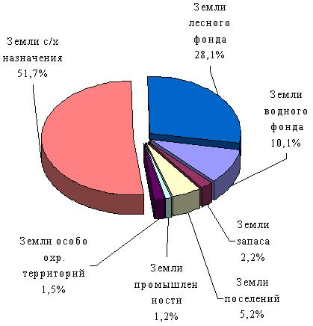
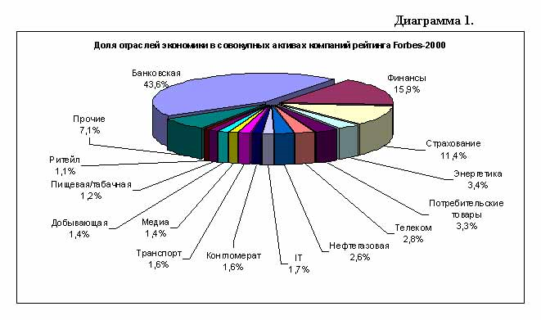
участвуют в управлении государственной, муниципальной собственностью и финансами;
Что должны знать и уметь специалисты в области государственного и
муниципального управления?
разработки планов и проектов городского и регионального развития

Slide 16

ПРОФЕССИЯ ПЕДИАТР
К хирургам может не представиться возможность обратиться хотя бы один раз на протяжении жизни. Другое дело педиатр, к которому человек, начиная с рождения и до 18 лет, обращается с завидной регулярностью. Этот врач следит за физическим и психологическим развитием ребёнка, определяет, отвечает ли развитие маленького человека установленным для его возраста нормам. Лечение и профилактика различных детских заболеваний — это та область медицины, в которой силён педиатр.

Slide 17

Журналист — это человек умеющий писать. Речь не идёт о рецептах в кулинарной книге или новогодней открытки для родственников. Он исследователь происходящего в мире, который может грамотно изложить в письменном виде ход событий. Тот, кто хранит свои великолепные записи в столе и гордо называет себя мастером пера, не является журналистом. Представители этой профессии готовят информацию — статьи, фотоотчёты, новости для средств массовой информации, интернет-изданий, телеканалов, радио. Такова современная форма журналистики.

Slide 18
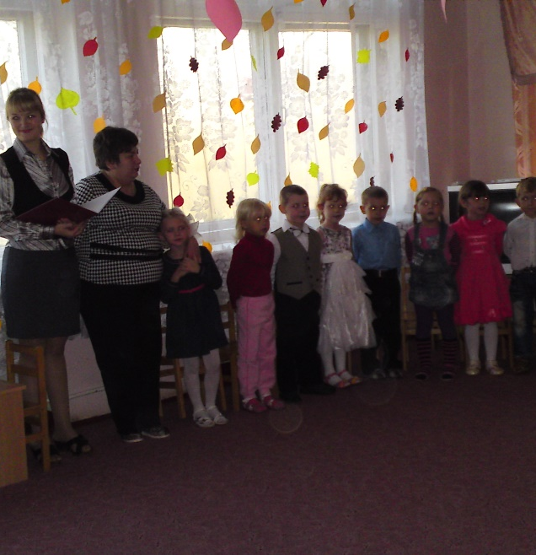
О профессии воспитатель
Моя мама работает в детском саду. Её должность-воспитатель. Квалификация: воспитатель детей дошкольного возраста. Воспитатель – ответственная профессия, направленная на работу с детьми. Воспитатель может работать в детских садах, дошкольных образовательных учреждениях, специализированных школах, учреждениях культуры и дополнительного образования, а также на дому в состоятельных семьях.

Slide 19
Архитектор
Я всегда мечтала стать архитектором, вижу в этом цель своей жизни.
Архитектор - специалист, который занимается архитектурным проектированием, то есть, разработкой планов зданий, их фасадов — в целом и в деталях, а также внутренних пространств. Архитектор может заниматься и расчётом конструкций зданий, хотя в наше время этим занимаются главным образом инженеры. Современный архитектор, в широком смысле — это создатель материальной части городской среды.

Slide 20
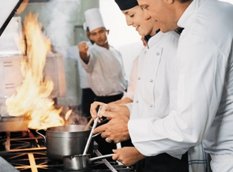
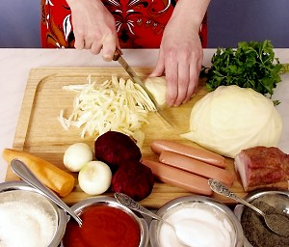
Цель: знакомство с профессией «Повар»
Задачи:
- изучение требований к работникам данной сферы
- изучение функциональных обязанностей повара
- перспективы профессионального роста
- знакомство с учреждениями, где можно получить профессию повара

Slide 21
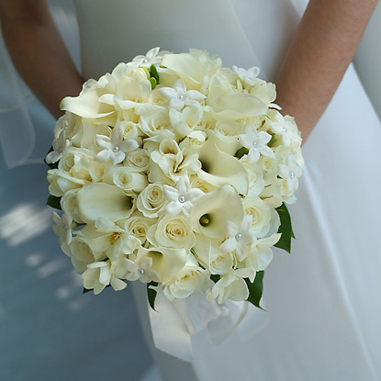
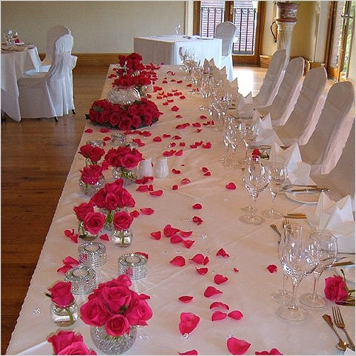
Профессия «флорист»
При слове «флорист» в воображении возникают изысканные букеты невесты, грациозные икебаны, колонны банкетного зала, увитые цветочными гирляндами. Всю эту красоту создают флористы. При необходимости флорист может создать не только отдельно взятый букет, но и оформить с помощью цветов любой предмет — от хрупкого бокала до огромного зала.

